Slide 1
Vyšetření těhotné
Petr Křepelka

Slide 2
Příjem rodičky
Rodinná, osobní anamnéza
Porodnická anamnéza
Minulé gravidity
Průběh porodů
Nynější těhotenství
Celkový stav
Porodnické vyšetření

Slide 3
Porodnické vyšetření
Zevní vyšetření
aspekce, palpace
Srdeční akce plodu
poslech ozev, kardiotokografie (CTG)
Vnitřní (vaginální) vyšetření
Pelvimetrie
Vyšetření v zrcadlech
Amnioskopie

Slide 4
Palpace fundu děložního
Velikost dělohy
Vzdálenost
spona-fundus (SF)
Gravidogram
(SF v kombinaci s hmotnostním přírůstkem)
Leopoldův hmat I

Slide 5
Palpace děložních hran
Děložní tvar
hruškovitý
ovoidní
kulovitý
Děložní verze
(DVT, SVT)
Leopoldův hmat II

Slide 6
Pawlikův hmat – 1. fáze
Obsah dolního děložního segmentu
Velikost, tvar, konzistence naléhající části
Leopoldův hmat III

Slide 7
Pawlikův hmat – 2. fáze
Průběh krční rýhy
(u PPHL)
Leopoldův hmat IV

Slide 8
Pawlikův hmat – 3. fáze
Vztah hlavičky k rovině pánevního vchodu
Vzdálenost krční rýhy od horního okraje spony

Slide 9
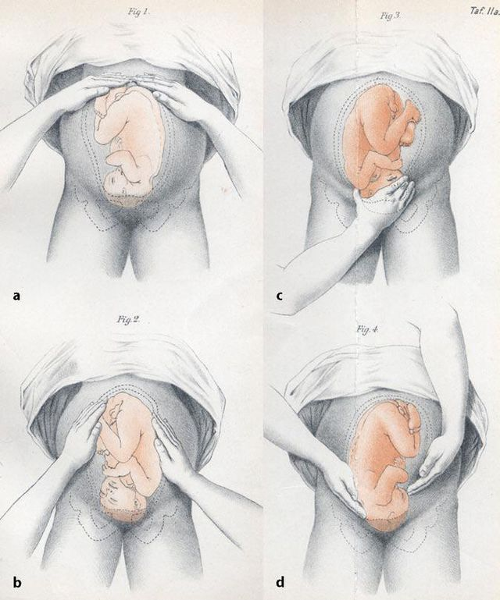

Slide 10
Vzdálenost krční rýhy od horního okraje spony
Krční rýha 4 prsty nad sponou
Hlava naléhá
4 prsty

Slide 11
Vzdálenost krční rýhy od horního okraje spony
Krční rýha 3 prsty nad sponou
Hlava malým oddílem vstouplá
3 prsty

Slide 12
Vzdálenost krční rýhy od horního okraje spony
Krční rýha 2 prsty nad sponou
Hlava velkým oddílem vstouplá
2 prsty

Slide 13
Budinův hmat
Uložení hřbetu a malých částí plodu

Slide 14
Poslech srdeční akce plodu
Stetoskop
Ultrazvukový detektor ozev plodu
Kardiotokograf (dokumentace)

Slide 15
Maxima slyšitelnosti ozev
Vpravo – post. II
Vlevo – post. I
PPHL
post.II
PPHL
post.I

Slide 16
Maxima slyšitelnosti ozev
Vpravo – post. II
Vlevo – post. I
Poloha příčná post.II
Poloha příčná post.I

Slide 17
Maxima slyšitelnosti ozev
Vpravo – post. II
Vlevo – post. I
PPKP
post.II
PPKP
post.I

Slide 18
Maxima slyšitelnosti ozev
Vpravo – post. II
Vlevo – post. I
PPKP
post.II
PPKP
post.I
Poloha příčná post.II
Poloha příčná post.I
PPHL
post.II
PPHL
post.I

Slide 19
Pelvimetrie
Distantia bispinalis 25-26cm
Distantia bicristalis 28-29cm
Distantia bitrochanterica 31-32cm
Conjugata externa 19-20cm

Slide 20
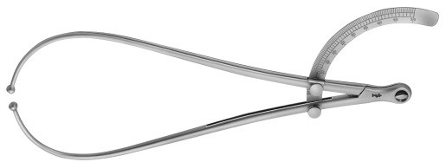
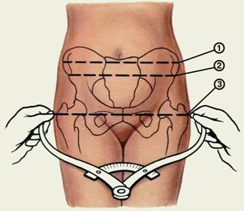
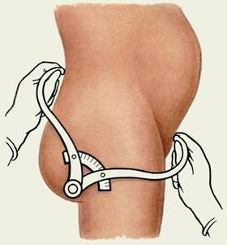

Slide 21
Vaginální vyšetření – porodní cesty
Stav přední klenby poševní
Prázdná, plná, nevyvinutá, vyvinutá
Charakteristiky děložního hrdla
Lokalizace, konzistence, zkrácení, dilatace
Vnitřní vyšetření malé pánve
Prostornost pánve
Přítomnost překážek

Slide 22
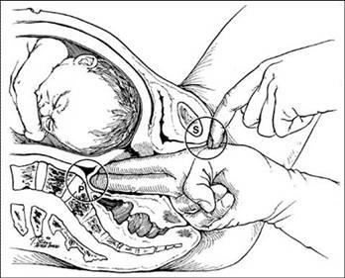

Slide 23
Cervix-skóre /Bishopovo/
Body | 0 | 1 | 2
Klenba poševní | prázdná | plná nevyvinutá | plná vyvinutá
Lokalizace čípku | sakrálně | mediálně | ventrálně
Konzistence čípku | tuhá | polotuhá | měkká
Zkrácení hrdla | 0% | <50% | >50%
Dilatace hrdla | < 0,5cm | 0,5-1,5cm | > 1,5cm

Slide 24
Změny děložního hrdla za porodu
zkracování hrdla děložního
splynutí zevní a vnitřní branky děložního hrdla = vznik porodnické branky
otevírání porodnické branky
úplné otevření porodnické branky =
zánik branky

Slide 25
Vaginální vyšetření – plodové vejce
Naléhající část
Hlava – švy a fontanely
Konec pánevní – genitoanální rýha, kostrč
Malé části, pupečník
Prezentace velké části plodu
Vyjádřeno vzhledem k pánevním rovinám
Vak blan
Přítomen, nepřítomen

Slide 26
Amnioskopie
Vyšetření barvy a kvality přední vody plodové
Podmínka - dilatace hrdla minimálně 1cm
Rizika:
Odtok VP
Předčasná děložní činnost
Infekce
Krvácení

Slide 27
Ostatní vyšetření
Celkový stav
TK, TF, TT
Moč chemicky (B,C) - papírkem
Hmotnost, výška
Porodnická vyšetření
Temesváryho zkouška / Kittrichova zkouška
UZ vag. / abd.
Mikrobiologická vyšetření
Laboratorní vyšetření
dle aktuálního stavu

Slide 28
… děkuji za pozornost

